Slide 1

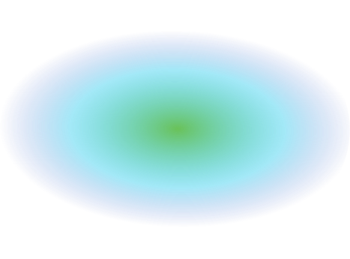
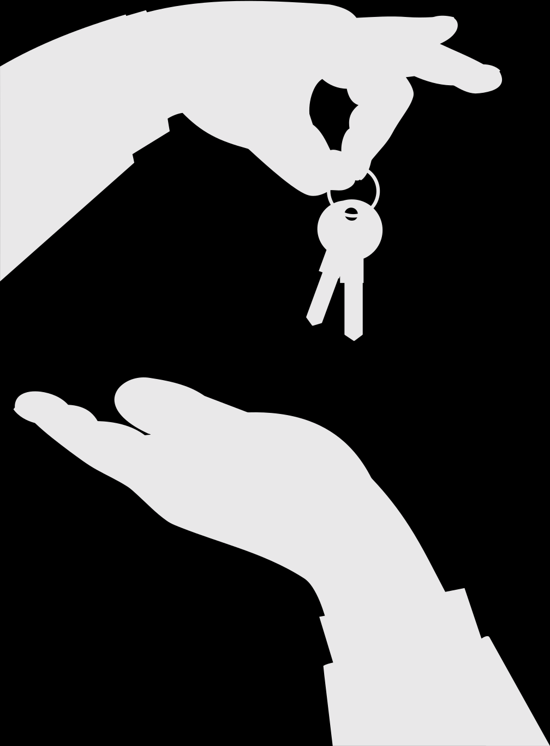
DIFFERENT PRIVACY APPLICATION
Hà Lê Hoài Trung
Giảng viên phụ trách
Thanh viên:
Đoàn Thục Quyên -18521320
Dương Bảo Nam - 18521118

Slide 2
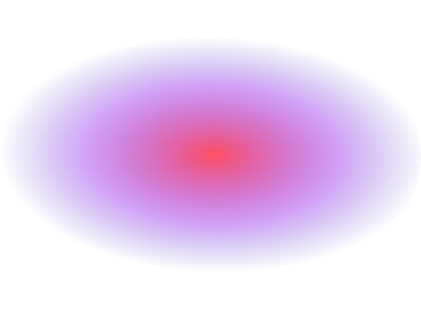
Chương 1:
DIFFERENTIAL PRIVACY

Slide 3


Privacy
Làm thế nào để chúng ta biết liệu dữ liệu của chúng ta có được bảo vệ quyền iêng tư hay không?
Notes:
Quyền riêng tư đóng một vai trò trong các tình huống khác nhau, từ các dự án của chính phủ như điều tra dân số, đến các doanh nghiệp thu thập thông tin về khách hàng hiện tại và tương lai của họ, đến các tổ chức y tế phân tích các loại bệnh. Trong một số trường hợp này, chính phủ yêu cầu các biện pháp bảo vệ quyền riêng tư nhất định; trong các trường hợp khác, để khuyến khích khách hàng cung cấp nhiều dữ liệu cá nhân hơn, các doanh nghiệp hứa bảo vệ quyền riêng tư của họ. Quyền riêng tư có ý nghĩa với các cá nhân vì nhiều lý do, chẳng hạn như vì lý do tài chính và xã hội. Phí bảo hiểm có thể phụ thuộc nhiều vào những gì công ty bảo hiểm biết về hành vi hoặc sức khỏe trong quá khứ của bạn. Mọi người cũng muốn giữ bí mật một số thông tin với bạn bè của họ như việc họ mắc bệnh hiểm nghèo, tiền án phạm tội, …
Như việc Netflix đã phát hành tập dữ liệu về sở thích phim của khách hàng của họ cho công chúng như một phần của cuộc thi xây dựng thuật toán đề xuất phim, thuật toán mà họ tuyên bố là ẩn danh, nhưng thực tế không phải vậy. Thông tin người phụ nữ có sở thích xem phim có cảnh nóng bị tiết lộ.
Không rõ Netflix đã sử dụng kỹ thuật nào để ẩn danh dữ liệu của họ trước khi họ xuất bản hoặc mức độ bảo mật được coi là “an toàn”, nhưng nỗ lực của họ không đủ để công ty quyết định giải quyết vụ kiện.

Slide 4
Privacy
“If the release of a statistic S makes it possible to determine the value v [of an individual] more accurately than without access to S, a disclosure [i.e., privacy breach] has taken place.”
Dalenius [1977]
Notes:
(“Nếu việc phát hành một thống kê S làm cho nó có thể xác định giá trị v [của một cá nhân] chính xác hơn khi không truy cập vào S, nghĩa là thông tin đã bị tiết lộ, tức là, vi phạm quyền riêng tư đã diễn ra.”)

Slide 5
Privacy
Đây là định nghĩa được sử dụng khi triển khai một số dạng ẩn danh phổ biến chẳng hạn như tổng quát hóa, bỏ bớt, bổ sung nhiễu.

Slide 6
Privacy
Tổng quát hóa cung cấp quyền riêng tư bằng cách giảm mức độ chi tiết của các giá trị trong tập dữ liệu.
VD:
- Tổng quát hóa ngày tháng năm sinh thành năm sinh
- Làm tròn số tiền thành phần nghìn gần nhất.
Một trong những ưu điểm của tổng quát hóa so với các hình thức sửa đổi dữ liệu khác là tất cả các kỹ thuật tổng quát hóa “dẫn đến việc biểu diễn dữ liệu gốc ít chính xác hơn nhưng nhất quán(consistent)”.

Slide 7
Privacy
Việc loại bỏ, triệt tiêu dữ liệu = việc thay thế một số giá trị bằng các giá trị rỗng hoặc thiếu.
Mặc dù nó ngăn được việc kẻ xấu cố tìm kiếm thông tin nhạy cảm và ngăn chặn việc suy ra các mẫu gây hiểu lầm hoặc sai nhưng nó dẫn đến một lượng lớn thông tin bị mất

Slide 8
Privacy
Thêm nhiễu là việc thêm các giá trị liên tục một lượng được tạo ngẫu nhiên hoặc bằng cách hoán đổi ngẫu nhiên một số giá trị rời rạc thành các giá trị khác nhau với xác suất thích hợp
Cách tiếp cận này có thể dẫn đến dữ liệu không chính xác về mặt kỹ thuật, nhưng thường có thể có tiện ích cao hơn trong tổng thể so với dữ liệu tổng hợp hoặc bị loại bỏ.

Slide 9
Privacy
Tuy nhiên, một vấn đề tồn tại với định nghĩa của Dalenius [1977]. Giả sử rằng bạn đã quyết định không phải tham gia vào nghiên cứu về thói quen ăn uống, nhưng dữ liệu về mối liên hệ giữa bảy loại thực phẩm và các nhịp tim của bạn lại khiến bạn bị lộ thông tin trên.
Thế theo bạn quyền riêng tư của bạn có bị vi phạm không? Theo Dalenius, đúng là có.

Slide 10
Privacy
Dwork [2006] đã khắc phục vấn đề này bằng cách đưa ra một định nghĩa khác về quyền riêng tư:
“If information is learned about someone because they participated in a study, and that information would not be learned if they did not participate, a privacy breach has occurred.”
Notes:
(“ Nếu thông tin được biết về một người nào đó vì họ đã tham gia vào một nghiên cứu và thông tin đó sẽ không phải được biết nếu họ đã làm không phải tham gia thì đó là vi phạm quyền riêng tư.”)

Slide 11
Accessing Private Data
Có hai kịch bản:
- Interactive privacy liên quan đến việc nhập các truy vấn vào tập dữ liệu thuộc sở hữu của người khác và nhận kết quả ẩn danh; bản thân dữ liệu không bao giờ được công khai.
- Non-interactive privacy là nơi chủ sở hữu dữ liệu áp dụng quy trình ẩn danh cho dữ liệu, sau đó phát hành phiên bản ẩn danh cho công chúng.

Slide 12
Differential Privacy
Theo báo cáo cách đây không lâu của Apple, mặt vừa khóc vừa cười và trái tim là 2 biểu tượng cảm xúc emojis được dùng nhiều nhất. Vậy làm sao họ biết được thông tin thống kê này? Có phải họ đã theo dõi những gì mà người dùng chat?
Notes:
Nói cách khác, kết quả của bất kỳ truy vấn f khi thực hiện trên tập dữ liệu x sẽ không thể phân biệt được với đầu ra của cùng một truy vấn f khi thực hiện trên tập dữ liệu y, ở đây y khác với x nhiều nhất một dòng dữ liệu (dòng dữ liệu của bất kỳ người tham gia nào). Nó không hứa rằng sẽ không có gì được phát hiện về người tham gia, chỉ là bất cứ điều gì được phát hiện về họ sẽ được phát hiện ngay cả khi dữ liệu của họ không có trong tập dữ liệu. Nó cũng hứa hẹn rằng bất kỳ dữ liệu bổ sung nào mà người dùng độc hại có thể có về người tham gia là không liên quan; kẻ tấn công có thể biết bất kỳ lượng thông tin nào về người tham gia và thậm chí biết mọi điểm dữ liệu khác trong tập dữ liệu, nhưng vẫn không thể phát hiện ra sự hiện diện của họ trongNS. Đây không phải là đảm bảo 100%, mà thay vào đó là đảm bảo xác suất rất cao. Xác suất chính xác được xác định bởi một tham sốǫ; nhỏ hơn ǫ là, đảm bảo quyền riêng tư càng cao.

Slide 13
Differential Privacy
Họ đã dùng một kỹ thuật phân tích big data thông minh, Apple vừa có thể thu được số liệu hữu ích, vừa có thể đảm bảo quyền riêng tư của từng người dùng

Slide 14
Differential Privacy
Chi tiết hơn, họ đã dùng một kỹ thuật đó là Differential Privacy. Họ đã thêm một số thông tin gây nhiễu để làm dữ liệu trên chiếc điện thoại của người dùng không có ý nghĩa, vô tác dụng. Nhưng sau đó, những dữ liệu bị gây nhiễu này sẽ được kết hợp với dữ liệu gây nhiễu của người khác, từ đó Apple vẫn có thể hiểu được dữ liệu họ muốn lấy nhưng không hề đọc thông tin của từng cá nhân người dùng.

Slide 15
Differential Privacy
Định nghĩa:
- Differential Privacy là một kỹ thuật toán học bổ sung một lượng ngẫu nhiên có kiểm soát vào tập dữ liệu để ngăn bất kỳ ai lấy thông tin về các cá nhân trong tập dữ liệu. Tính ngẫu nhiên được thêm vào được kiểm soát. Do đó, tập dữ liệu kết quả vẫn đủ chính xác để tạo ra thông tin chi tiết tổng hợp trong khi vẫn duy trì quyền riêng tư của từng người tham gia.

Slide 16
Differential Privacy
Differential Privacy sẽ bảo vệ bạn khỏi việc bị lộ bất cứ thông tin cá nhân gì, không chỉ tấn công liên quan đến việc định danh bạn trong một database ẩn danh. Phương pháp này chống lại được linkage attack và các tấn công khác. Ngoài ra, nó cho bạn biết được bạn bị mất cụ thể bao nhiêu riêng tư với phương pháp này, và có cơ chế bảo vệ bạn trong trường hợp kẻ tấn công sử dụng nhiều query để gộp lại. Cuối cùng, các thông tin được lấy ra từ database sẽ vẫn được ẩn danh cho dù kẻ tấn công có xử lý data pro đi thế nào chăng nữa.

Slide 17
Differential Privacy
Differential Privacy có thể được chia làm 2 loại là Global Differential Privacy và Local Differential Privacy. Trong Local Differential Privacy, độ nhiễu được thêm vào dữ liệu riêng lẻ trước khi nó được đưa vào cơ sở dữ liệu. Trong Global Differential Privacy, độ nhiễu được thêm vào dữ liệu thô sau khi nó được thu thập từ nhiều người dùng.

Slide 18
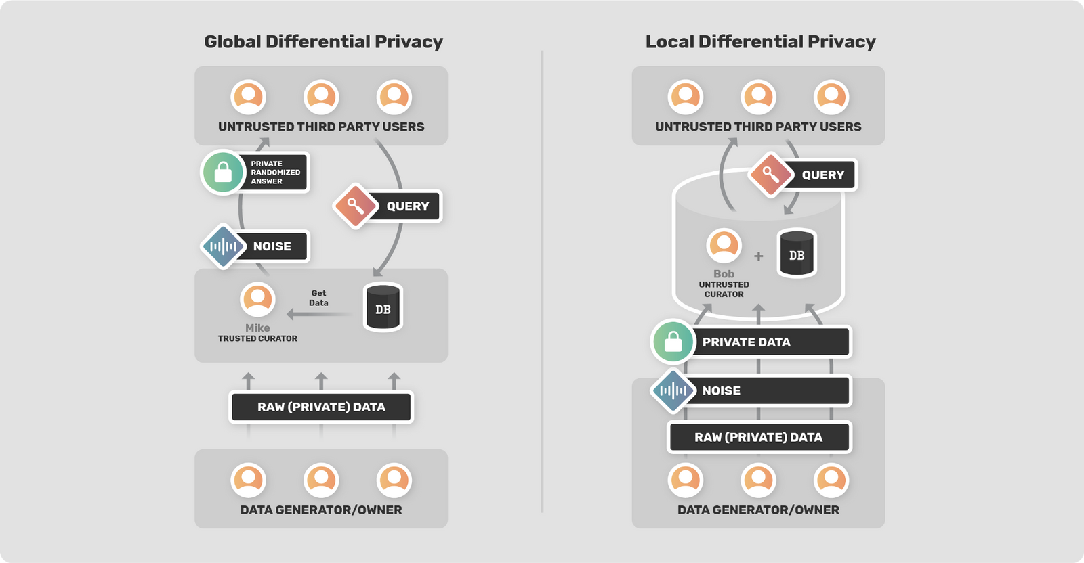
Differential Privacy

Slide 19


Chương 1:
Local Differential Privacy

Slide 20
Local Differential Privacy
Cách hoạt động:
- LDP (Local Differential Privacy) đưa ra tham số bị mất quyền riêng tư, thường được ký hiệu là epsilon (ε), vào tập dữ liệu. ε sẽ kiểm soát mức độ nhiễu hoặc độ ngẫu nhiên được thêm vào tập dữ liệu thô.
- LDP (Local Differential Privacy) là một kỹ thuật bảo vệ quyền riêng tư hiện đại cho phép thực hiện phân tích dữ liệu lớn (ví dụ: ước tính thống kê, học thống kê và khai thác dữ liệu) đồng thời đảm bảo quyền riêng tư của từng người tham gia.

Slide 21
Local Differential Privacy
Cách hoạt động:
- Giả sử bạn có một cột trong tập dữ liệu của mình với các câu trả lời “Có” / “Không” từ các cá nhân. Đối với mỗi cá nhân, bạn tung một đồng xu, nếu nó ngửa, bạn để nguyên câu trả lời sấp, bạn lật đồng xu lần thứ hai và ghi lại câu trả lời là “Có” nếu nó nằm ngửa và “Không” nếu nằm sấp, bất kể câu trả lời thực sự là gì.

Slide 22
Local Differential Privacy
Cách hoạt động:
- Quá trình này bổ sung tính ngẫu nhiên cho dữ liệu. Đối với dữ liệu đủ lớn và với thông tin của cơ chế thêm nhiễu, tập dữ liệu vẫn chính xác về các phép đo tổng hợp. Đồng thời, mọi cá nhân trong tập dữ liệu có thể phủ nhận một cách chính đáng câu trả lời thực sự của họ khi đưa ra sự ngẫu nhiên.

Slide 23
Local Differential Privacy
Ví dụ:
- Bạn muốn tiến hành một cuộc khảo sát trước khi bầu lớp trưởng để biết có bao nhiêu người bầu cho A và B.

Slide 24
Local Differential Privacy
Ví dụ:
Bây giờ, hãy nghĩ nếu như người tổ chức khảo sát gọi những người tham gia bầu chọn tới và hỏi họ một câu hỏi khác với việc hỏi thẳng là sẽ chọn ai làm lớp trước.
Thí dụ như người tổ chức sẽ yêu cầu người bầu chọn tung đồng xu. Nếu mặt ngửa thì người đi bầu sẽ được yêu cầu nói thật rằng họ sẽ chọn ai làm lớp trưởng.

Slide 25
Local Differential Privacy
Ví dụ:
Nếu mặt sấp, họ sẽ được yêu cầu chọn ngẫu nhiên trong số 2 ứng cử viên lớp trưởng và nói tên 1 người. Nói cách khác, đồng xu sấp đồng nghĩa với việc người bầu chọn sẽ chọn A và B theo tỷ lệ 50 - 50. Cuối cùng, cách làm này sẽ giúp người tổ chức cuộc bình chọn sẽ nghe được lựa chọn thật của người bầu chọn với tỷ lệ 75%, 25% còn lại là nghe được lời nói dối.

Slide 26
Local Differential Privacy
Ví dụ:
Trong thí dụ này, việc đưa đồng xu vào chính là một cách gây nhiễu dữ liệu gốc và chính người tổ chức cũng không biết được câu trả lời họ nghe là đúng hay sai, chỉ biết được tỷ lệ phần trăm.

Slide 27
Local Differential Privacy
Ví dụ:
Do đó, cho dù bảng ghi chép kết quả sau cuộc bình chọn lớp trưởng bị lộ ra ngoài thì thông tin cá nhân của mỗi người tham gia bầu chọn vẫn được bảo vệ. Nguyên nhân là do người ta không xác định được ai bỏ phiếu cho ai, mỗi người đều có khả năng trả lời không đáng tin nên người lén đọc dữ liệu cũng không xác định được cái họ đọc chính xác hay không.
2

Slide 28
Local Differential Privacy
Ví dụ:
Tuy nhiên, đối với người tiến hành khảo sát thì họ có thể tính được con số trung bình kết quả bầu chọn bởi chính họ mới là người biết được cách gây nhiễu dữ liệu.
2

Slide 29
Chương 2:
Location Privacy
4

Slide 30
Location Privacy
Khái niệm:
- Quyền của các cá nhân quyết định cách thức, thời điểm và mục đích thông tin vị trí của họ có thể được tiết lộ cho các bên khác.
- Việc thiếu bảo vệ quyền riêng tư của vị trí có thể bị kẻ thù lợi dụng để thực hiện các cuộc tấn công khác nhau:

Slide 31
Location Privacy
Khái niệm:
+Hiện quảng cáo tùy tiện, khi vị trí của người dùng có thể bị khai thác mà không có sự đồng ý của họ, để cung cấp quảng cáo về các sản phẩm và dịch vụ có sẵn gần vị trí của người dùng
+Các cuộc tấn công hoặc quấy rối, khi vị trí của người dùng có thể cho phép bọn tội phạm thực hiện các cuộc tấn công vđối với các cá nhân cụ thể.

Slide 32
Location Privacy
Khái niệm:
+Các cuộc tấn công hoặc quấy rối vật lý, khi vị trí của người dùng có thể cho phép bọn tội phạm thực hiện các cuộc tấn công vật lý đối với các cá nhân cụ thể.
+Hồ sơ người dùng và theo dõi, khi vị trí của người dùng có thể được sử dụng để suy ra các thông tin nhạy cảm khác, chẳng hạn như tình trạng sức khỏe, thói quen cá nhân hoặc nhiệm vụ chuyên môn, bằng cách liên quan đến các địa điểm hoặc đường dẫn đã ghé thăm.

Slide 33
Location Privacy
Ý nghĩa của việc bảo vệ Location Privacy:
+ Location Privacy bảo vệ vị trí của từng người dùng bằng cách xáo trộn thông tin tương ứng và giảm độ chính xác của thông tin vị trí. Location Privacy phù hợp với những môi trường yêu cầu danh tính của người dùng để cung cấp dịch vụ. Một kỹ thuật mà hầu hết các giải pháp khai thác, dù rõ ràng hay ẩn ý, ​​bao gồm việc giảm độ chính xác bằng cách mở rộng vị trí đến mức độ chi tiết thô hơn (từ mét đến hàng trăm mét, từ một khối thành phố đến toàn bộ thị trấn, v.v.)

Slide 34
Location Privacy
Ý nghĩa của việc bảo vệ Location Privacy:
+ Location Privacy bảo vệ danh tính của những người dùng được liên kết. Với mục đích này, các kỹ thuật bảo vệ nhằm giảm thiểu việc tiết lộ dữ liệu có thể cho phép những kẻ tấn công suy ra danh tính người dùng. Quyền riêng tư về danh tính phù hợp trong các bối cảnh ứng dụng không yêu cầu nhận dạng của người dùng để cung cấp dịch vụ.

Slide 35
Location Privacy
Sự tấn công:
- Kiến thức của kẻ tấn công về thông tin có thể được phân thành hai loại chính:
+ Kiến thức thông tin tạm thời, trong đó kẻ tấn công có thông tin về ảnh chụp nhanh vị trí người dùng hoặc có quyền truy cập vào nhiều vị trí người dùng được tích lũy trong một khoảng thời gian hoặc có quyền truy cập vào quỹ đạo chuyển động hoàn chỉnh của người dùng.

Slide 36
Location Privacy
Sự tấn công:
+ Kiến thức thông tin ngữ cảnh, trong đó kẻ tấn công có thông tin ngữ cảnh bổ sung ở trên và ngoài thông tin không gian. Ví dụ: kẻ tấn công có thể đọc danh bạ của người dùng để lấy thông tin về địa chỉ, loại bạn bè, địa điểm yêu thích của người dùng, v.v.

Slide 37
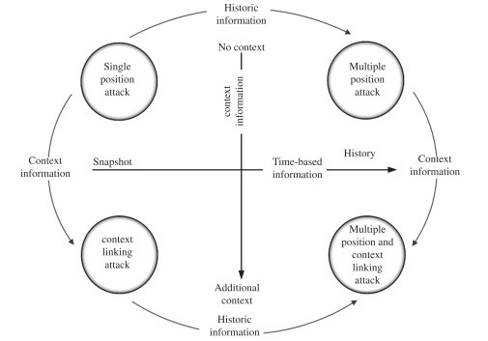
Location Privacy

Slide 38
Location Privacy
Cho thấy kiến ​​thức của kẻ tấn công có thể chuyển đổi giữa không gian tạm thời (dựa trên thời gian) và ngữ cảnh tùy thuộc vào loại thông tin có sẵn cho kẻ tấn công.

Slide 39
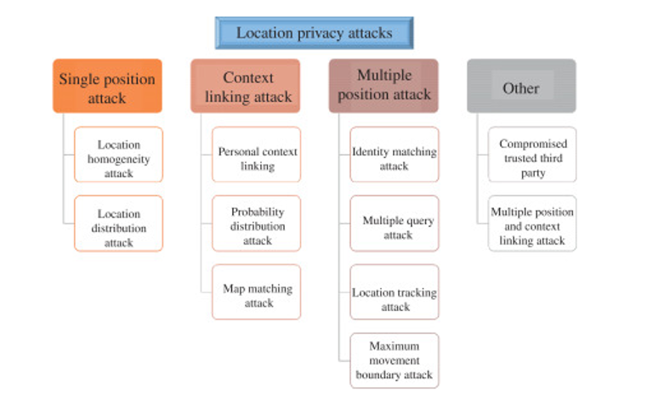
Location Privacy
Phân loại cuộc tấn công của kẻ thù

Slide 40
Location privacy của MCS
Cơ chế bảo vệ của MCS:
Bởi vì người tham gia phải báo cáo lại dữ liệu cảm biến với các dấu thời gian và vi trí địa lý nên có thể gây ra những rủi ro nghiêm trọng về quyền riêng tư.

Slide 41
Location privacy của MCS
Qua đó có những nghiên cứu về quyền riêng tư của vị trí và họ đã đề xuất 2 cơ chết bảo vệ :
+Bảo vệ danh tính của người dùng thông qua ẩn danh, do đó dấu vết vị trí của họ không thể được liên kết với các cá nhân cụ thể
+Sử dụng vị trí sự xáo trộn để thay đổi vị trí thực tế của người dùng tiếp xúc với nhà cung cấp dịch vụ

Slide 42
Location privacy của MCS
Sự xáo trộn:
- Một trong những cơ chế xáo trộn phổ biến nhất là che đậy là cloaking. Nó đại diện cho vị trí của người dùng dưới dạng được che giấu vùng chứa nhiều ô chi tiết thay vì một địa điểm hoặc ô cụ thể, Nhưng điều này rất dễ bị kẻ thù phát hiện nếu đối thủ có kiến thức từ trước về phân bố vị trí mục tiêu

Slide 43
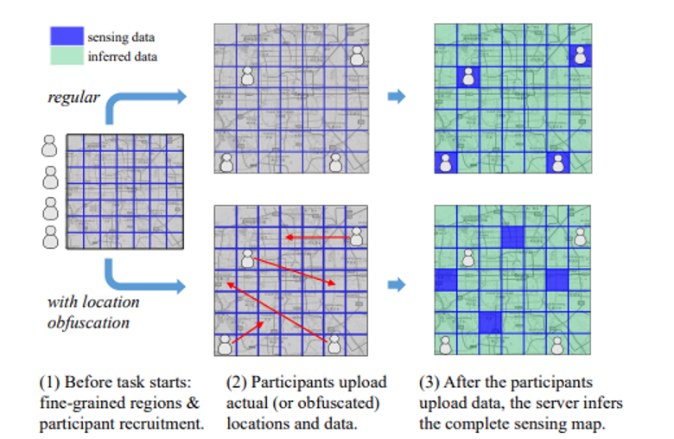
Location privacy của MCS
Bảo vệ quyền riêng tư bằng xáo trộn

Slide 44
Location privacy của MCS
Location privacy được đưa ra để đảm bảo rằng người dùng có cơ hội được ánh xạ tới một vị trí bị xáo trộn cụ thể từ bất kỳ các địa điểm thực tế là tương tự. Càng giống thì xác suất cho mỗi khu vực thì càng khó để suy ra vị trí người dùng, dẫn đến bảo vệ quyền riêng tư tốt hơn. Nói cách khác, vị trí của người tham gia có thể được ánh xạ đến một nơi rất xa, miễn là các giá trị cảm biến của hai vị trí gần nhau.

Slide 45
Location privacy của MCS
Qua đó có những nghiên cứu về quyền riêng tư của vị trí và họ đã đề xuất 2 cơ chết bảo vệ :
+Bảo vệ danh tính của người dùng thông qua ẩn danh, do đó dấu vết vị trí của họ không thể được liên kết với các cá nhân cụ thể
+Sử dụng vị trí sự xáo trộn để thay đổi vị trí thực tế của người dùng tiếp xúc với nhà cung cấp dịch vụ

Slide 46
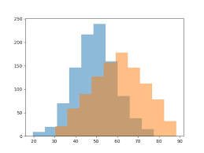
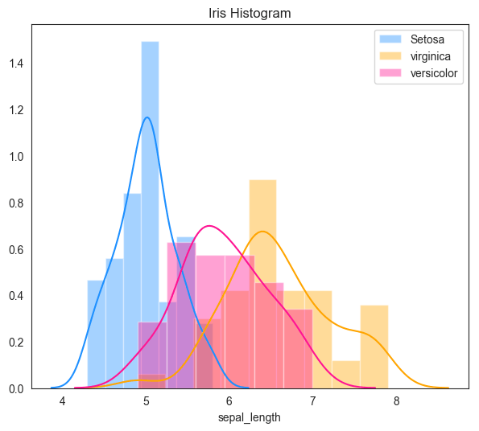
Chương 3:
HISTOGRAM
Histogram là một công cụ phân tích quan trọng để hiển thị sự phân bố của một biến ngẫu nhiên

Slide 47
GIỚI THIỆU
Các kỹ thuật số đã cho phép các tổ chức khác nhau dễ dàng thu thập lượng lớn thông tin cá nhân, chẳng hạn như hồ sơ y tế, lịch sử tìm kiếm trên web, v.v.
Phân tích trên những dữ liệu đó có thể dẫn đến những hiểu biết sâu sắc có giá trị, bao gồm những hiểu biết mới về bệnh tật và hành vi tiêu dùng điển hình trong cộng đồng . Tuy nhiên, những vấn đề về quyền riêng tư hiện đang trở thành mối trở ngại lớn.
2
Notes:
Các kỹ thuật kỹ thuật số đã cho phép các tổ chức khác nhau dễ dàng thu thập lượng lớn thông tin cá nhân, chẳng hạn như hồ sơ y tế, lịch sử tìm kiếm trên web, v.v. Phân tích trên những dữ liệu đó có thể dẫn đến những hiểu biết sâu sắc có giá trị, bao gồm những hiểu biết mới về bệnh tật và hành vi tiêu dùng điển hình trong cộng đồng . Tuy nhiên, những lo ngại về quyền riêng tư hiện đang trở thành một rào cản lớn đối với những phân tích như vậy, theo hai khía cạnh.
-Đầu tiên, nó làm tăng khó khăn cho các nhà phân tích dữ liệu của bên thứ ba trong việc truy cập dữ liệu đầu vào của họ. Ví dụ, các nhà nghiên cứu y tế thường được yêu cầu phải có được sự chấp thuận của hội đồng đánh giá thể chế tương ứng của họ, điều này rất tẻ nhạt và tốn thời gian, trước khi họ có thể xem xét dữ liệu họ cần.
-Thứ hai, những lo ngại về quyền riêng tư làm phức tạp thêm việc công bố kết quả phân tích. Một ví dụ đáng chú ý là cơ sở dữ liệu dbGaP1, chứa các kết quả nghiên cứu di truyền. Kết quả như vậy đã từng là
được công bố rộng rãi, cho đến khi một bài báo gần đây [16] mô tả một kết quả suy đoán liệu một người có tham gia vào một nghiên cứu nhất định (ví dụ, trên bệnh nhân tiểu đường) từ kết quả của nó hay không; sau đó, việc truy cập vào các kết quả đó được kiểm soát chặt chẽ. Hơn nữa, một phiên bản tăng cường của cuộc tấn công này [26] đe dọa việc xuất bản bất kỳ tài liệu nghiên cứu nào về các nghiên cứu liên kết toàn bộ hệ gen, hiện đang là một lĩnh vực tích cực trong nghiên cứu y sinh học.

Slide 48
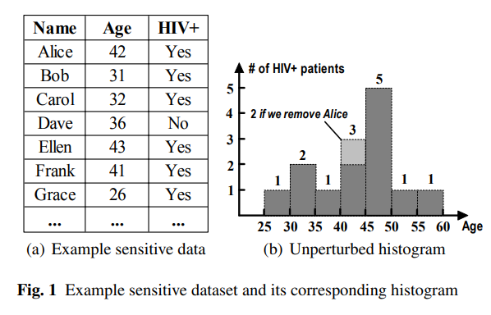
GIỚI THIỆU
DP đã giải quyết các vấn đề trên bằng cách đưa một lượng nhiễu ngẫu nhiên rất nhỏ vào các kết quả thống kê. DP đang nhanh chóng trở nên phổ biến, bởi vì nó cung cấp các đảm bảo quyền riêng tư nghiêm ngặt. Công việc này tập trung vào việc tính toán biểu đồ tuân thủ DP, đây là một công cụ phổ biến để trình bày phân phối của các biến ngẫu nhiên.

Slide 49
GIỚI THIỆU
Hinh 1(a): cho thấy dữ liệu nhạy cảm về những bệnh nhân dương tính với HIV.
Hình 1(b): minh họa biểu đồ cho ta thấy được sự phân bố theo tuổi của bệnh nhân đó.

Slide 50
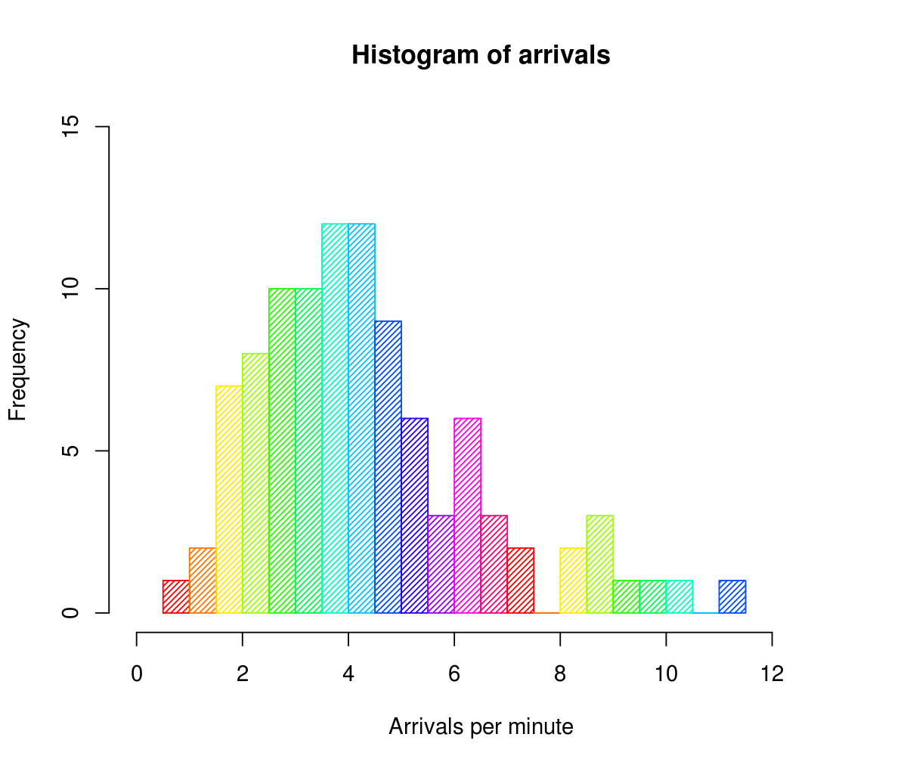
GIỚI THIỆU
Biểu đồ có cấu trúc chia tập hợp các truy vấn (kết quả là các số đếm) thành các giá trị rời rạc tương ứng với mỗi bin. Phương pháp hiện đại này gọi là cơ chế Laplace (LM) làm xáo trộn đầu ra để thỏa mãn DP.
Đầu tiên, LM xác định độ nhạy cảm ∆ cho những số đếm này, là giá trị tối đa có thể thay đổi trong kết quả truy vấn nếu chúng tôi xóa một bản ghi khỏi (hoặc thêm một bản ghi vào) cơ sở dữ liệu.

Slide 51
GIỚI THIỆU
Trong ví dụ trên, ta có ∆ = 1, vì mỗi bệnh nhân ảnh hưởng đến giá trị của chính xác một ô trong biểu đồ nhiều nhất là 1. Ví dụ: loại bỏ Alice làm giảm số lượng bệnh nhân HIV + ở độ tuổi 40-45 xuống 1. Sau đó, LM thêm vào mỗi bin một giá trị ngẫu nhiên tuân theo phân phối Laplace với giá trị trung bình không và tỷ lệ scale ∆ / ε, trong đó ε là một tham số cho biết mức độ riêng tư (level of privacy). Ví dụ, khi ε = 1, tiếng ồn được thêm vào mỗi thùng có phương sai = 2(variance), phương sai này bao hàm những tác động (tức là 1) của bất kỳ cá nhân nào trong cơ sở dữ liệu.
Notes:
Thay đổi 2 cột:
1 +1 = 2

Slide 52

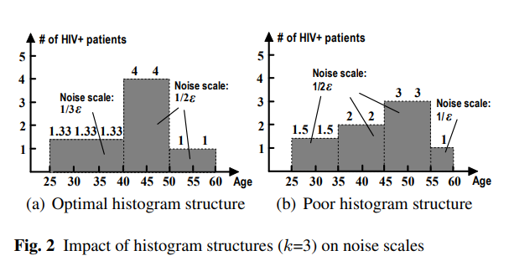
Độ chính xác của biểu đồ tuân thủ DP phụ thuộc nhiều vào cấu trúc của nó.
Notes:
Biểu đồ thô hơn đôi khi có thể dẫn đến độ chính xác cao hơn biểu đồ mịn hơn.

Slide 53
XÂY DỰNG BIỂU ĐỒ
NoiseFirst: thêm nhiễu sau đó xác định cấu trúc histogram.
StructureFrist: tạo cấu trúc histogram sau đó thêm nhiễu.

Slide 54


Kí hiệu:
- Chuỗi có n số đếm D = {x1, x2, . . . , xn}
- D’ là chuỗi lân cận của D nếu D’ khác D duy nhất chỉ 1 số đếm. D’ = {x1, . . . , xi ± 1, . . . ,xn}
- Pr(Q(D) = H) kí hiệu cho xác xuất mà Q xuất ra H với đầu vào là D.

Slide 55
Kí hiệu:
Biểu đồ H = {B1,B2,...,Bk} là các số đếm đại diện cho mỗi bin.
Mỗi bin Bj = (lj, rj, cj):
Đoạn [lj, rj] ⊂ [1, n]
Số đếm cj ∈ [lj, rj] là xấp xỉ các số đếm trong D
VD: Bj = (lj, rj, i) => {xi | lj ≤ i ≤ rj}

Slide 56
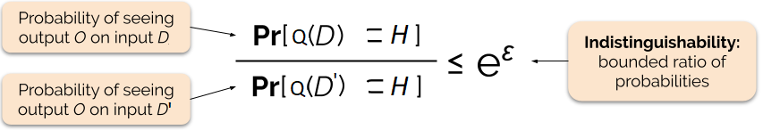
Cơ chế public biểu đồ thỏa ε-DP nếu nó xuất ra một biểu đồ ngẫu nhiên H.
- D, D’ kí hiệu cho 2 chuỗi dữ liệu lân cận tùy ý
- Pr(Q(D) = H) kí hiệu cho xác xuất mà Q xuất ra H với đầu vào là D.
Notes:
ép - si - lông:
bất khả phân biêt, tỷ lệ xác suất giới hạn

Slide 57
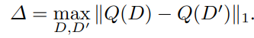
CƠ CHẾ LAPLACE
Độ nhạy ∆ của truy vấn được xác định bằng độ chênh lệch tối đa giữa kết quả trả về của câu truy vấn Q trên 2 cơ sở dữ liệu lận cận bất kì D và D’:

Slide 58
CƠ CHẾ LAPLACE
Đầu ra của hàm nhiễu ngẫu nhiên độc lập Q, theo cơ chế Laplace trung bình 0 (zero-mean Laplace distribution) với tỷ lệ của scale b = ∆/ε.

Slide 59
NOISE FRIST
Hai bước:
Bước 1:
Tính toán differentially private histogram với độ chi tiết tốt nhất, với chiều dài mỗi bin sử dụng cơ chế Laplace.
Độ nhạy của bước này là 1, vì thêm hoặc xóa bất kỳ bản ghi nào có thể thay đổi số lượng của một bin nhiều nhất là 1.
Do đó, nó đủ để thêm noise Laplace với độ lớn 1/ε vào mỗi bin để thỏa ε-ĐP.
=> Kết quả là 1 noisy count sequence: Dˆ = {xˆ1, . . . , xˆn}

Slide 60
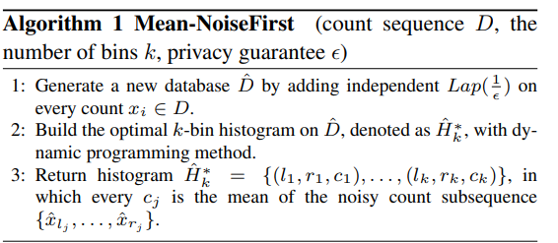
NOISE FRIST
Hai bước:
Bước 2:
NoiseFirst tính toán cấu trúc biểu đồ tối ưu dựa trên noisy count sequence Dˆ, sử dụng thuật toán lập trình động(dynamic programming algorithm).

Slide 61
NOISE FRIST
NoiseFirst được sử dụng như một bước xử lý sau để tối ưu hóa biểu đồ Dˆ được tính toán bởi LM trước khi public.

Slide 62
StructureFirst
Không giống như NoiseFirst, thuật toán StructureFirst tính toán cấu trúc biểu đồ tối ưu (optimal histogram structure) trên chuỗi đếm ban đầu (optimal histogram structure), trước khi thêm nhiễu Laplace (Laplace noise) vào mỗi lần đếm (count).
-> cấu trúc biểu đồ tối ưu (optimal histogram structure) rất nhạy cảm

Slide 63
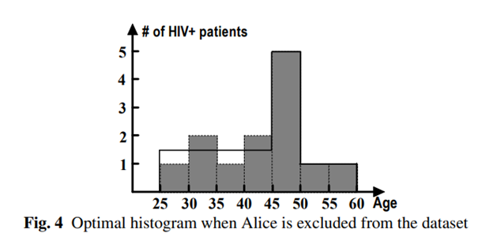
Thêm nhiễu
Thêm độ nhiễu Laplace cho mỗi số đếm ở mỗi bin cho biểu đồ không thỏa DP, bởi vì cấu trúc của biểu đồ dựa trên dữ liệu gốc.
O
Notes:
Trong bài toán này, giải pháp đơn giản là thêm độ nhiễu Laplace cho mỗi số đếm ở mỗi bin cho biểu đồ tối ưu không thỏa DP, bởi vì cấu trúc của biểu đồ tối ưu dựa trên dữ liệu gốc. Hậu quả là, đối thủ có thể suy ra dữ liệu nhạy cảm dựa trên cấu trúc tối ưu của biểu đồ. Ví dụ, xem xét lại ví dụ trong hình 1(b) và giả sử rằng đối thủ biết tất cả những bệnh nhân AIDS ngoài trừ Alice. Nếu Alice không phải bệnh nhân HIV+, ở đây chỉ có 2 bệnh trong bin 40-45 tuổi, điều này dẫn đến biểu đồ tối ưu 3 bin khác như hình 4. Vì cấu trúc tối ưu của biểu đồ được xuất bản là một cái được hiện thị trong hình 2(a), đối thủ có thể suy ra Alice phải là bệnh nhân HIV+, dẫn đến vi phạm quyền riêng tư.

Slide 64
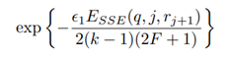
StructureFirst
Bước 1: Xây dựng biểu đồ tối ưu có k bins dựa trên chuỗi số gốc D.
Bước 2: Di chuyển ngẫu nhiên ranh giới giữa các bin của biểu đồ.
VD: Nếu ở đây di chuyển rj về ví trí q ∈ [1, |D| + 1] với xác suất như sau:
2

Slide 65
Chương 4:
DATA MINING

Slide 66
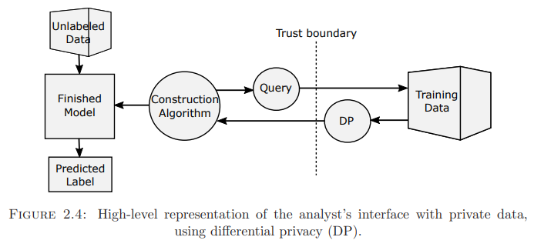
CÁCH HOẠT ĐỘNG
Notes:
Hình thể hiện đường đi của thuật toán khai thác dữ liệu DP; một thuật toán gửi một truy vấn tới tập dữ liệu, tập dữ liệu sẽ tính toán câu trả lời cho truy vấn và sau đó dùng cơ chế DP sửa đổi câu trả lời theo cách bảo vệ quyền riêng tư của mỗi cá nhân trong tập dữ liệu.

Slide 67
CÁCH HOẠT ĐỘNG
Đối với bất kỳ hành động truy vấn f nào, giá trị của ε bé hơn hoặc bằng lượng người chủ tập dữ liệu x cung cấp cho nhà phân tích. Chúng tôi định nghĩa số lượng này là tổng privacy budget β.
Mỗi lần người dùng truy vấn tập dữ liệu, một lượng β được sử dụng tùy thuộc vào mức độ xâm phạm của truy vấn đối với quyền riêng tư cá cá nhân được mô tả trong tập dữ liệu và mức độ chính xác của kết quả trả về của câu truy vấn mà nhà phân tích mong muốn. Khi tất cả β được sử dụng, nhà phân tích sẽ mất quyền truy cập vào dữ liệu vĩnh viễn.

Slide 68
Privacy budget β
Một phần của privacy budget β cần được sử dụng bất cứ khi nào dữ liệu cá nhân được truy vấn. Điều này có nghĩa là điều quan trọng là phải xác định chính xác dữ liệu cần được truy vấn để xây dựng cây quyết định. Số lần dữ liệu cần được truy vấn càng ít thì sử dụng càng ít privacy budget.

Slide 69
Privacy budget β
Một phần của privacy budget β cần được sử dụng bất cứ khi nào dữ liệu cá nhân được truy vấn. Điều này có nghĩa là điều quan trọng là phải xác định chính xác dữ liệu cần được truy vấn để xây dựng cây quyết định. Số lần dữ liệu cần được truy vấn càng ít thì sử dụng càng ít privacy budget.

Slide 70
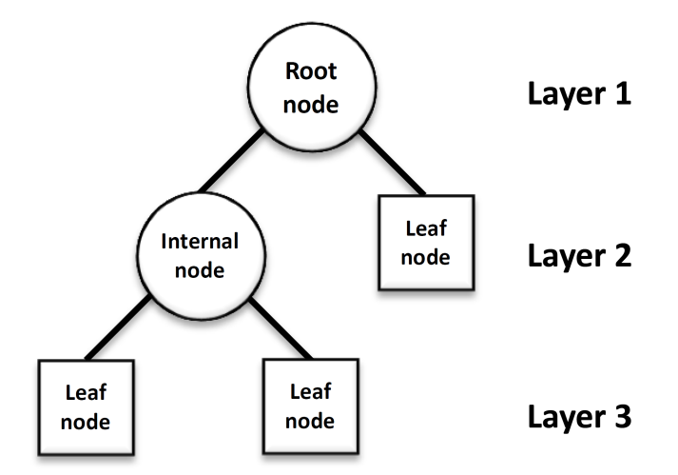

Slide 71
Non-Leaf Queries
Quyết định phân chia thuộc tính nào cho mỗi node bằng để tối ưu hóa khả năng phân biệt các nhãn lớp của nó là cốt lõi của thuật toán cây quyết định.
Các thuật toán non-private truyền thống có thể được chuyển đổi để đạt được differential privacy, bằng cách rephrasing các hàm phân tách theo các truy vấn.

Slide 72
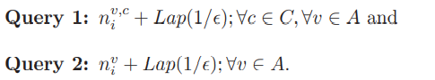
Non-Leaf Queries
Blum đã làm Information Gain differentially-private bằng cách chia nhỏ nó thành hai truy vấn đếm cho mỗi thuộc tính a, và sau đó làm cho các truy vấn đếm phân biệt-riêng tư với cơ chế Laplace:
ni : số lượng records trên node i,
ni^v : số lượng records trên node i với giá trị v (thuộc nhãn phân lớp c)

Slide 73
Non-Leaf Queries
Đầu ra của DP sẽ không ảnh hướng đến vi phạm quyền riêng tư trong qua trình tiền xử lí nên không cần thiết phải làm gì thêm để đáp ứng DP trong non-leaf nodes.

Slide 74
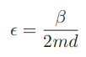
Non-Leaf Queries
Mỗi truy vấn trong thuật toán có một phần trong tổng privacy budget β bằng:
- m là số thuộc tính
- d là độ sâu của cây (bao gồm cả node root và node lá)
Notes:
Nếu chúng tôi coi tổng ngân sách bảo mật của người dùng là β, thì hai truy vấn được liệt kê ở trên chỉ có thể nhận được một phần nhỏ của β mỗi truy vấn. Khi truy vấn bất kỳ thuộc tính A nhất định nào với các truy vấn trên, số đếm cho mỗi tổ hợp giá trị v và nhãn c liên quan đến một tập con rời rạc của xi (tức là dữ liệu trong nút i), cho phép Truy vấn 1 được tạo song song ∀c ∈ C , ∀v ∈ A. Tuy nhiên, truy vấn 2 sử dụng cùng dữ liệu với truy vấn đầu tiên và do đó, chi phí bảo mật của nó được tính bằng chi phí của truy vấn đầu tiến. Điều này sau đó cần được lặp lại cho mọi thuộc tính A, ở mọi cấp độ của cây (các nút anh chị em chứa các tập con rời rạc của x và có thể được tạo song song).

Slide 75
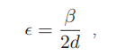
Non-Leaf Queries
Friedman và Schuster [2010] đề xuất xây dựng cây quyết định bằng cách truy vấn tập dữ liệu hai lần tại mỗi node (dựa trên cơ chế lũy thừa - Exponential mechanism)
Query 1: Đếm có bao nhiêu bản ghi trong nút
Query 2: Tìm thuộc tính tốt nhất để tách các bản ghi.
Điều này có nghĩa là đối với tổng ngân sách bảo mật β nhất định, mỗi truy vấn được gửi đến tập dữ liệu có một phần ngân sách bằng:
Notes:
Hình thể hiện đường đi của thuật toán khai thác dữ liệu khác biệt-riêng tư; một thuật toán gửi một truy vấn tới tập dữ liệu, tập dữ liệu sẽ tính toán câu trả lời cho truy vấn và sau đó cơ chế riêng tư khác biệt sửa đổi câu trả lời theo cách bảo vệ quyền riêng tư của mỗi cá nhân trong tập dữ liệu.

Slide 76
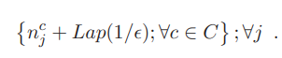
Leaf Queries
Thông tin được yêu cầu từ dữ liệu trong một nút lá khá khác với thông tin được yêu cầu trong một nút không phải là lá. Thay vì tìm thuộc tính tốt nhất để phân vùng dữ liệu, mục đích của nút lá là để dự đoán nhãn lớp của các bản ghi không được gắn nhãn.
Có thể xem truy vấn là một truy vấn đơn được gửi song song cho tất cả các nút lá j, trả về biểu đồ của lớp đếm trong các nút đó:
Những số đếm mỗi phân lớp của mỗi node lá sẽ được thực hiện DP bằng cách thêm Lap (1 / ε)

Slide 77
Cám ơn thầy
và các bạn đã lắng nghe

